Slide 1
使用 Raspberry pi 建置網頁伺服器
資工四 407410097 陳冠羽

Slide 2






議題介紹
Server
提供資訊
Client
進行瀏覽、修改
網頁
一般使用者
Raspberry pi

Slide 3
大綱
架設 Apache server
安裝並設定 MariaDB
連線到 Raspberry pi
使用者 和 資料庫的溝通

Slide 4
架設 Apache server
開放原始碼 HTTP 伺服器
跨平台、好上手、安裝簡易
$ sudo apt-get -y install apache2

Slide 5
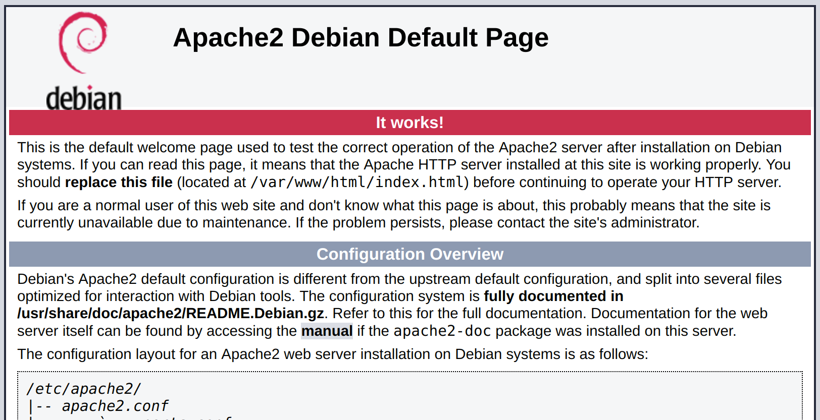
架設 Apache server
預設在 /var/www/html 下建立 index.html
使用 localhost/index.html 在瀏覽器進行連線

Slide 6
安裝並設定 MariaDB
輸入指令進行安裝
$ sudo apt-get install maria-server
$ sudo mysql_secure_installation
$ sudo apt-get install php

Slide 7
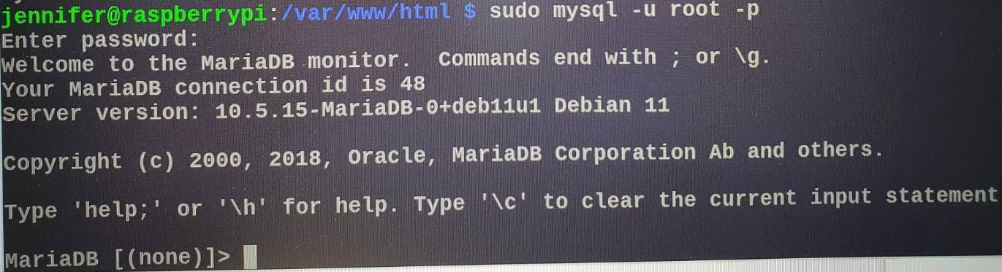
安裝並設定 MariaDB
登入 MariaDB
$ sudo mysql -u root -p
> create database house;

Slide 8
安裝並設定 MariaDB
建立新使用者
> CREATE USER 'jennifer'@'localhost' IDENTIFIED BY 'jennifer’;
新增該使用者的權限
> GRANT ALL PRIVILEGES ON ‘house’.* TO 'jennifer'@'localhost’;
重新用使用者權限進行登入
$ sudo mysql -u jennifer -p

Slide 9
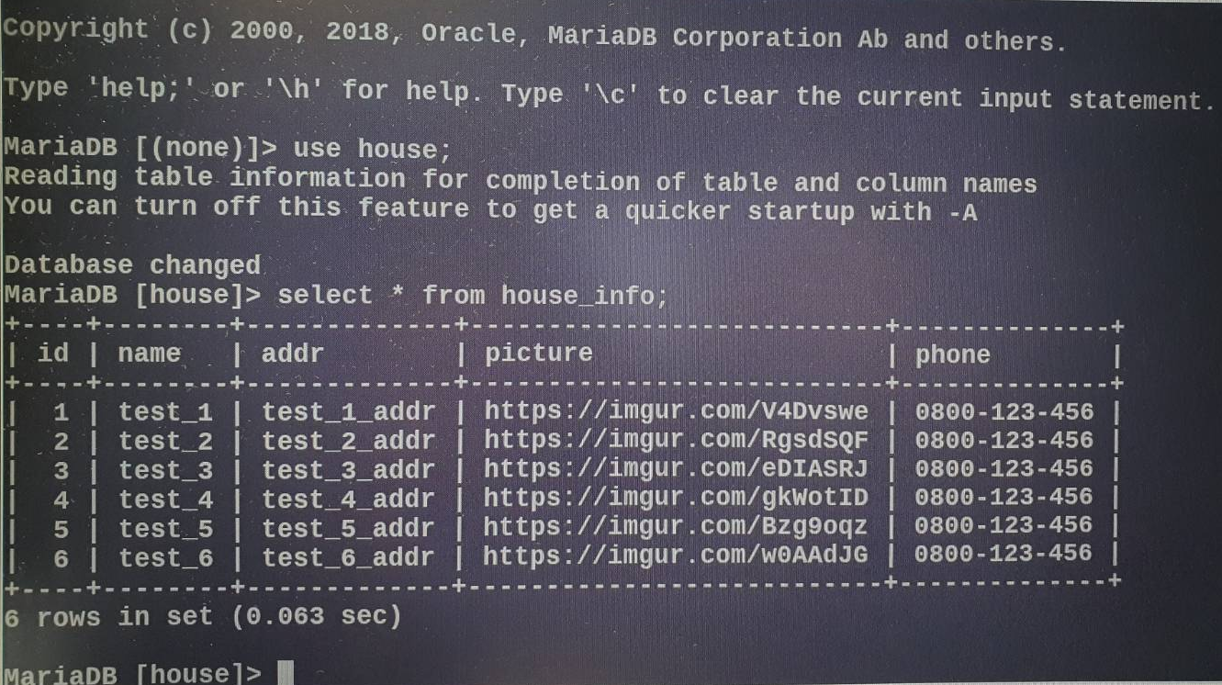
安裝並設定 MariaDB
使用 SQL 指令進行資料庫管理

Slide 10
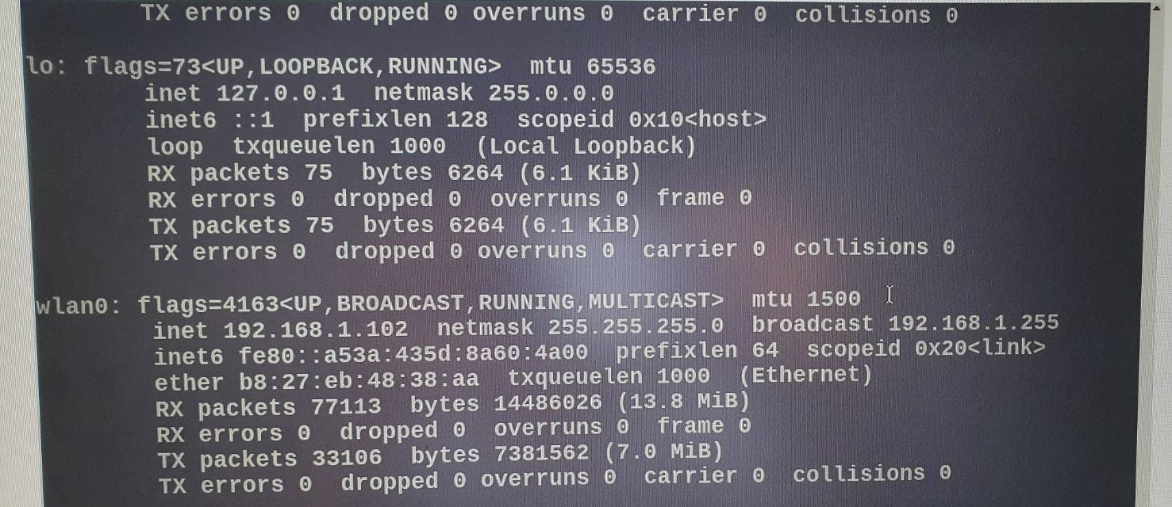
連線到 Raspberry pi
$ ifconfig

Slide 11
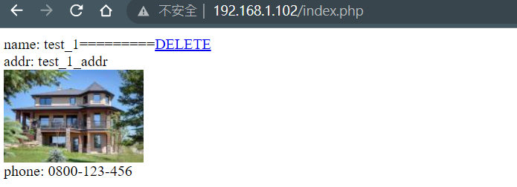
連線到 Raspberry pi
在瀏覽器輸入 192.168.1.102/index.php 進行連線

Slide 12
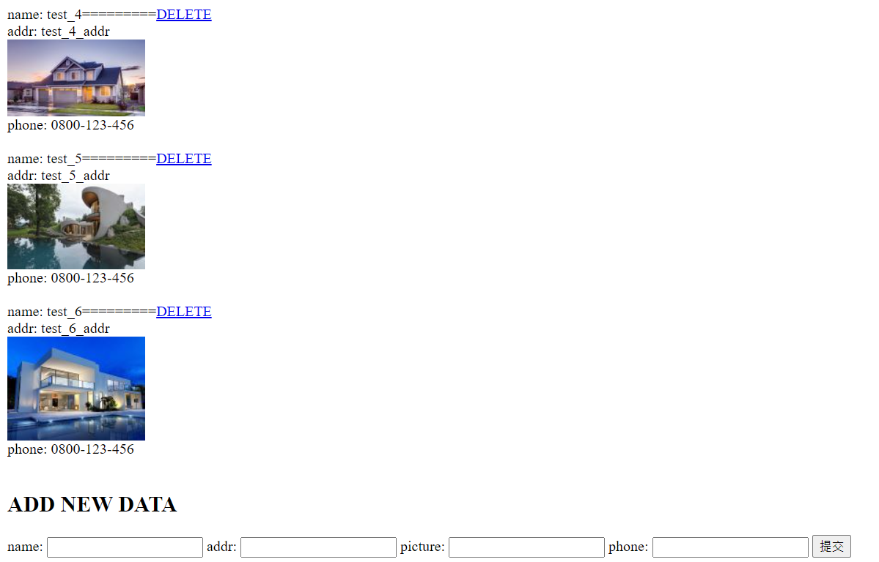
使用者和資料庫溝通
刪除已有的內容
新增新的內容

Slide 13
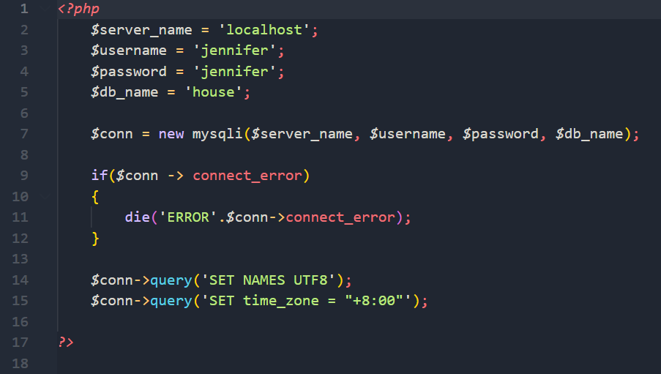
使用者和資料庫溝通
conn.php

Slide 14
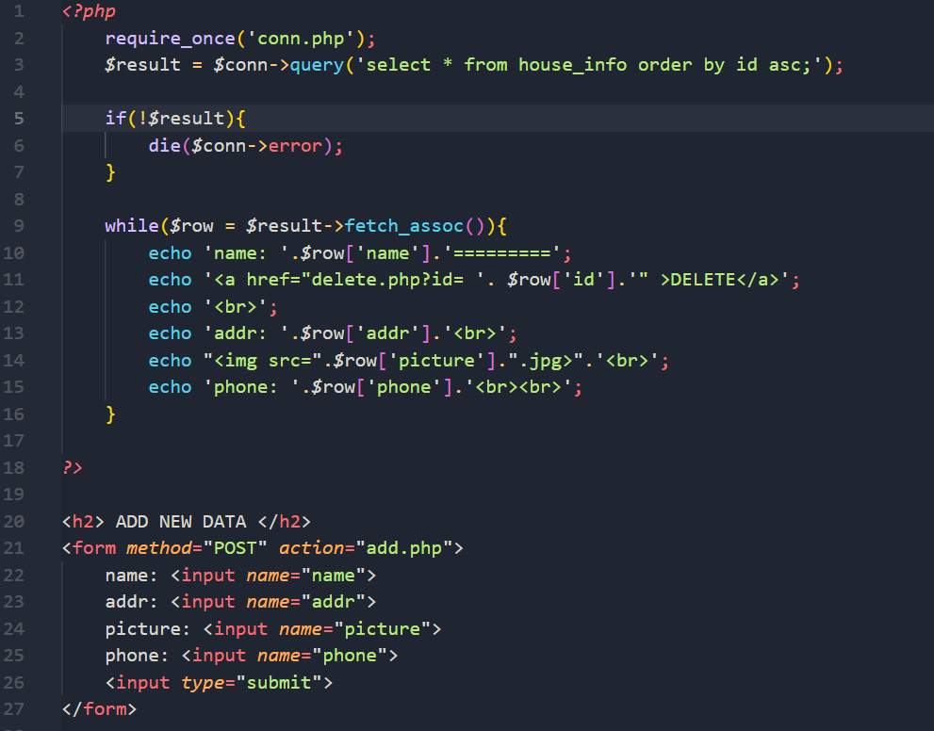
使用者和資料庫溝通
index.php

Slide 15
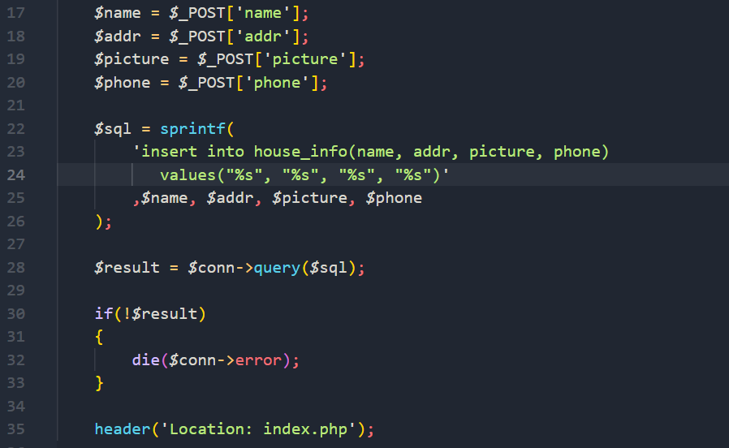
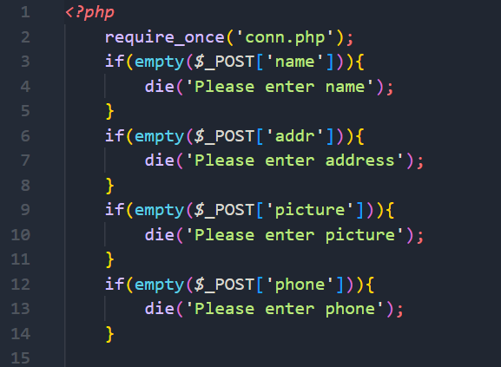
使用者和資料庫溝通
add.php

Slide 16
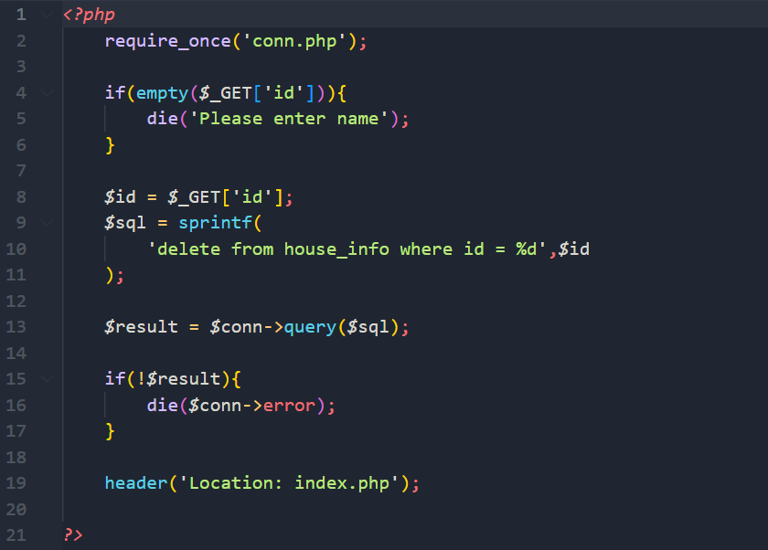
使用者和資料庫溝通
delete.php

Slide 17
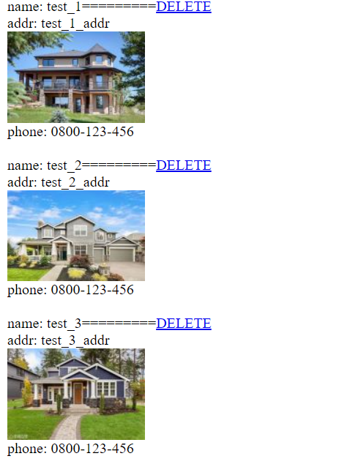
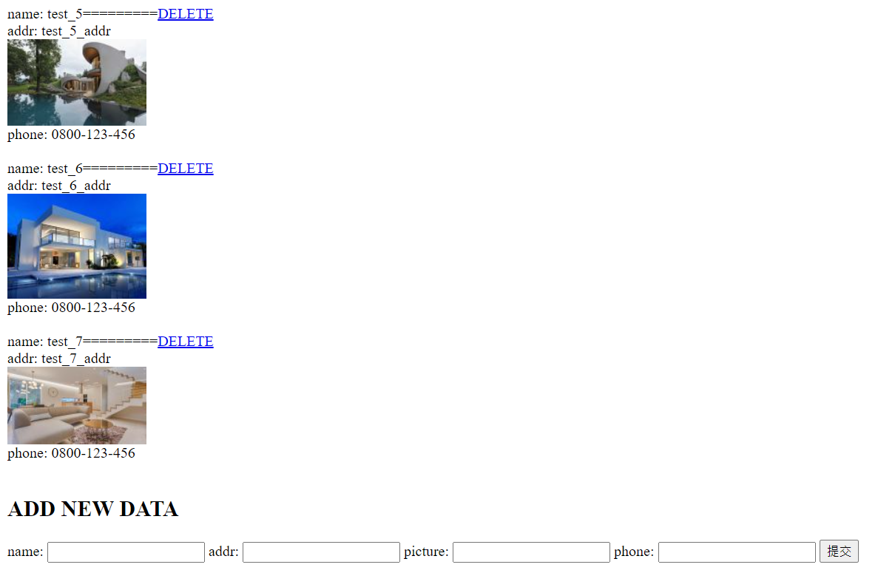
最終結果

Slide 18
END

